Slide 1
Стратегия развития подотрасли технического текстиля
Москва 2024

Slide 2
Технический текстиль — это быстрорастущий сегмент, который используется во множестве отраслей
Область применения
Потребление в развитых странах
30-70%
от всей текстильной отрасли
сельское хозяйство
строительство
производство спортивной одежды
здравоохранение
транспорт и машиностроение
дорожное строительство и т. д.

Slide 3
Проблемы отрасли в России
1. Зависимость от импорта
90% синтетических волокон импортируется
основные поставщики: Китай, Турция, Индия
критическая зависимость оборонной и аэрокосмической отраслей
4. Социально-экономические последствия
прогнозируемое снижение занятости ударит по текстильным регионам
В текстильной отрасли занято 350 тыс., сокращение рабочих мест угрожает социальной стабильности
2. Ухудшение конкурентоспособности
продукция дороже на 15–20% из-за отсутствия локального производства
Россия занимает малую долю на мировом рынке композитов
5. Ограниченные возможности для других отраслей
более 70% стекловолокон импортируется, ограничивая развитие
недостаток местного производства волокон может затормозить развитие ключевых секторов экономики
3. Угроза национальной безопасности
30% импортных материалов угрожают стабильности оборонных поставок
санкции снижают доступность материалов, ослабляя обороноспособность
5. Экологические последствия
отрасль генерирует 5 млн тонн неразлагаемых отходов
отсутствие биоразлагаемых материалов усиливает экологическую нагрузку.

Slide 4
Последние тенденции на рынке волокон
Тенденции регионализации
Действия стран-лидеров
страны начали уделять повышенное внимание развитию внутренних производств
    Китай, который является крупнейшим производителем волокон в мире, в 2022 году произвел более 70 миллионов тонн волокон, из которых 30% — полиэфирные волокна
    ЕС наращивает производство экологичных волокон (базальтовое, льняное).Планируется рост производства базальтового волокна на 15% к 2025 году
США и Китай лидируют на рынке химических волокон. США занимают 30% мирового рынка арамидных волокон
В Китае рынок карбоновых волокон в 2022 году превысил 1 млрд долларов, с прогнозом роста на 20% к 2025 году благодаря инвестициям и локализации производства.
Германия и Япония также занимают значительные позиции на рынке, особенно в сегменте углеродных волокон и стекловолокна

Slide 5
Рыночные стратегии ключевых игроков на рынке синтетических волокон
Ключевые игроки
Рыночные стратегии
значительное увеличение инвестиций в исследования и разработки (R&D)
  компания DuPont, один из мировых лидеров на рынке арамидных волокон, ежегодно направляет на R&D около 6% от своего общего дохода, что в 2022 году составило более 1 миллиарда долларов
расширение производственных мощностей и оптимизация логистических цепочек
  компания BASF, один из крупнейших производителей полиамидных и полиэфирных волокон, в 2023 году увеличила свои производственные мощности на 15%, открыв новые заводы в Азии и Северной Америке
слияния и поглощения
Lenzing AG, Toyobo Co. Ltd
Bombay Dyeing Inc.
Reliance Industries Limited
Toray Chemical Korea, Inc.
TEIJIN LIMITED
China Petrochemical Corporation
Mitsubishi Chemical Corporation
DuPont
Indorama Corporation

Slide 6
Влияние санкций на рынок химических волокон
Ограничение доступа к передовым технологиям
Дефицит карбоновых волокон из ЕС и США увеличил затраты
Нарушение глобальных цепочек поставок
Санкции вызвали задержки в поставках полиамидных и полиэфирных волокон
Импортозамещение и локализация производства
В России растет производство углеродных и базальтовых волокон
Удорожание материалов и повышение себестоимости
Логистические сбои и санкции повысили себестоимость продукции
Снижение объемов экспорта
Экспорт переориентирован на Китай, Индию и Юго-Восточную Азию

Slide 7
Стратегия России по развитию собственного производства волокон для внутреннего и мирового рынка
Направление | Краткое описание
Импортозамещение и развитие внутреннего производства | Увеличение производства углеродных волокон в России на 15% в 2023 году, прогноз роста на 20% ежегодно до 2030 года
Ориентация на внутренний спрос | Развитие производства для снижения зависимости от импорта материалов из Китая и других стран
Развитие экспортного потенциала | В 2022 году объем рынка синтетических волокон составил $3,5 млрд, прогноз роста до $5 млрд к 2025 году
Научные исследования и разработка новых технологий | В 2023 году выделено более 10 млрд рублей на R&D в области материаловедения и создания новых волокон

Slide 8
Объём и структура мирового рынка технического волокна в 2023 году
Вид технического волокна | Применение | Иностранные производители | Объем рынка (млрд долл)
Арамидное волокно | Бронежилеты, каски, защитная одежда, авиация, автомобилестроение, строительство | DuPont (США), Teijin (Япония) | 11.5
Карбоновое (углеродное) волокно | Аэрокосмическая промышленность, автомобилестроение, судостроение, спортивная индустрия | Toray Industries (Япония), Hexcel (США) | 6.0
Стекловолокно | Строительство, автомобилестроение, судостроение, спортинвентарь, изоляционные материалы | Owens Corning (США), Johns Manville (США) | 9.8
Полиэфирное волокно | Текстильная промышленность, ремни безопасности, подушки безопасности, фильтры | Indorama Ventures (Таиланд), Trevira (Германия) | 35.0
Полиамидное волокно (Нейлон) | Текстиль, тросы, канаты, ремни безопасности, шины | BASF (Германия), DuPont (США) | 20.0
Полипропиленовое волокно | Геотекстиль, дорожное строительство, фильтры, упаковочные материалы | LyondellBasell (Нидерланды), Borealis (Австрия) | 78.0
Вискозное волокно | Одежда, текстиль, медицинские изделия, бинты, марля | Lenzing AG (Австрия), Aditya Birla Group (Индия) | 13.0

Slide 9
Объём и структура мирового рынка технического волокна в 2023 году
Вид технического волокна | Применение | Иностранные производители | Объем рынка (млрд долл)
Полиэтиленовое волокно (Dyneema, Spectra) | Канаты, защитная одежда, бронежилеты, рыболовные сети | DSM (Нидерланды), Honeywell (США) | 2.2
Базальтовое волокно | Армирование бетона, судостроение, автомобили, огнестойкие материалы | Basaltex (Бельгия), Kamenny Vek (Россия) | 1.1
Ацетатное волокно | Текстиль, фильтры, декоративные ткани | Celanese (США), Eastman Chemical (США) | 1.6
ПВХ волокно | Ткани для строительства, мембраны, изоляция кабелей | Kaneka Corporation (Япония), LG Chem (Южная Корея) | 7.4
Льняное волокно | Геотекстиль, строительные материалы, упаковка, текстиль | Swicofil (Швейцария), Leineweber (Германия) | 3.5
Металлические волокна | Армирование бетона, огнеупорные материалы, автомобили, судостроение | Bekaert (Бельгия), Fibromet (Франция) | 0.7
Кевларовое волокно | Бронежилеты, защитные шлемы, тросы, сверхпрочные материалы | DuPont (США), Teijin (Япония) | 11.0

Slide 10
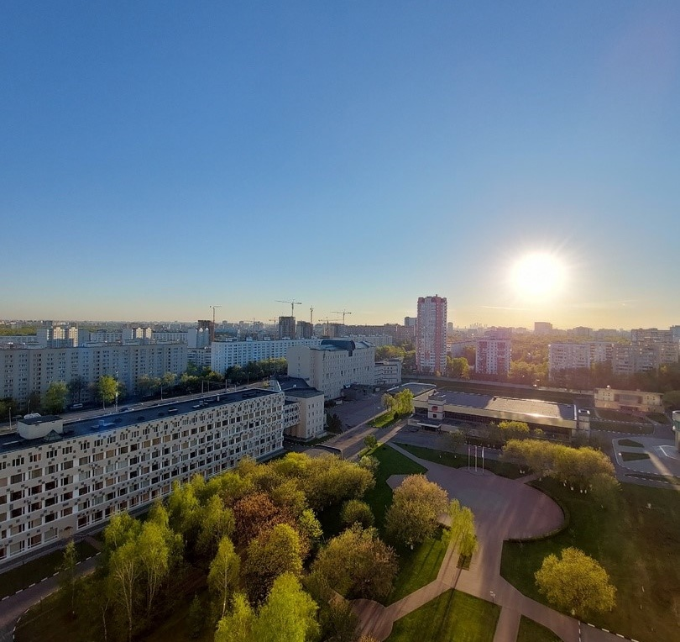
Контакты
Сычев Андрей Алексеевич,
заместитель директора Института экономики и финансов ГУУ, к.э.н., доцент
8(915)005-73-00
aa_sychev@guu.ru
Савостицкий Артём Сергеевич,
заместитель заведующего кафедрой экономической политики и экономических измерений ИЭФ ГУУ, к.э.н., доцент
8(915)149-52-36
as_savostitskiy@guu.ru

